Slide 1
7 чудес світу
Підготував
учень 8 класу
Близнюк Олександр

Slide 2
Зміст
1. Велика китайська стіна
2. Тадж-Махал
3. Колізей
4. Мачу-Пікчу
5. Місто Петра
6. Чічен-Іца
7. Статуя Христа-Спасителя

Slide 3
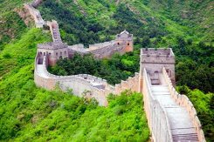
Велика китайська стіна
Велика китайська стіна - одне з найдавніших збережених до наших днів споруд, яке по своїй грандіозності і величі не має аналогів навіть у сучасному світі. Історія її йде корінням в V століття до н.е., час, який було відзначено розпадом держави Чжоу.

Slide 4
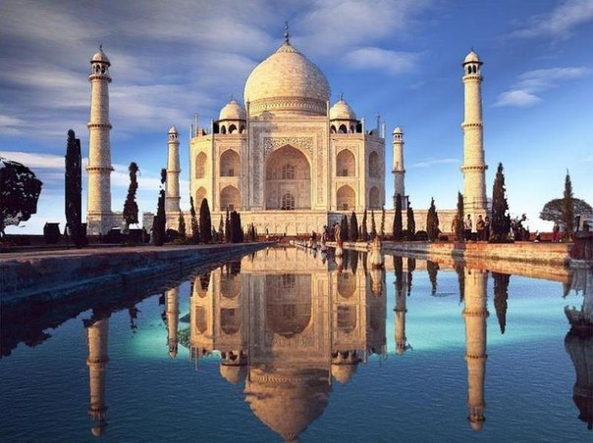
Тадж-Махал
Тадж-Махал абсолютно не дарма називають архітектурною перлиною Індії. Величнішого і пишного будівлі не зустрінеш у всій країні. Цей мавзолей уособлює собою пам'ять про ніжної любові мусульманського правителя Шаха Джахана до своєї дружини - казкової краси жінці на ім'я Мумтаз Махал.

Slide 5
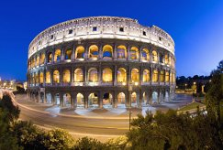
Колізей
Колізей - один з найвеличніших амфітеатрів, коли-небудь побудованих людиною. Цей знаменитий давньоримський пам'ятник і по нинішній день височіє посеред сучасних будівель італійської столиці. Дуже довгий час Колізей грав у життя городян і гостей Рима дуже важливу культурну роль. На його трибунах збиралося величезна кількість народу, який прагнув одного - яскравих і захоплюючих видовищ. Саме тут відбувалися гладіаторські бої і звіряча цькування, спортивні змагання та наумахії.

Slide 6
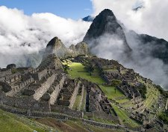
Мачу-Пікчу
На території сучасного Перу є одна стара гірська вершина, яку індіанці називали Мачу-Пікчу. Вона розташована на висоті 2450 метрів над рівнем моря, відкриваючи дивовижної краси вид на долину річки Урумамба. Саме тут, біля підніжжя гори Мачу-Пікчу, знаходиться одне з найдавніших міст, який часто називають «містом серед хмар».

Slide 7
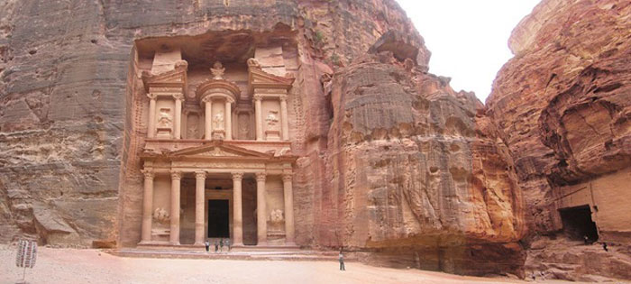
Місто Петра
Стародавнє місто Петра - один з найдивовижніших пам'яток архітектури. Він вирізаний в цільної кам'яній породі, а навколо його походження витає величезну кількість таємниць і недомовок. Вважається, що місто було засноване набатеями - кочовими племенами, яким в VI-IV століттях до н.е. вдалося підкорити величезну територію, на якій сьогодні розташовуються Йорданія, Сирія та Ізраїль.

Slide 8
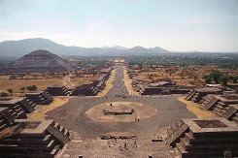
Чічен-Іца
Чичен-Іца - священне місто Майя - розташований в 75 милях на східному напрямку від Меріда - столиці Юкатана. Археологи вважають стародавнє поселення, що займає площу близько 6 квадратних миль, одним з найвидатніших у світі архітектурних пам'яток. Раніше тут розташовувалося кілька сотень споруд, але до нашого часу більшість з них не збереглося.

Slide 9
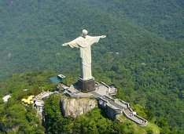
Статуя Христа-Спасителя
Статуя Христа-Спасителя встановлена на вершині гори Корковадо в Ріо-де-Жанейро. Монумент є символом міста і Бразилії. Щорічно сюди приходять мільйони мандрівників і туристів, щоб своїми очима побачити величну статую Христа, немов бере в свої обійми весь сучасний світ.встановлена на вершині гори Корковадо в Ріо-де-Жанейро. Монумент є символом міста і Бразилії. Щорічно сюди приходять мільйони мандрівників і туристів, щоб своїми очима побачити величну статую Христа, немов бере в свої обійми весь сучасний світ.

